Slide 1

开源持续测试平台
高校合作计划
MeterSphere 开源社区
2023 年 4 月

Slide 2
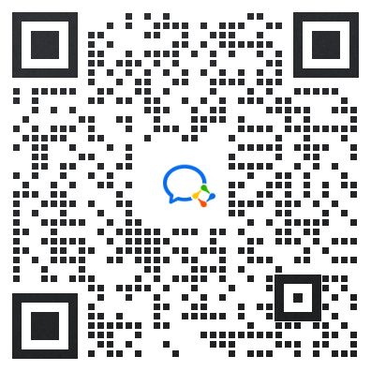
高校合作计划说明
《软件测试实验指导手册》；
《软件测试实验教学PPT》；
《MeterSphere 专业测试云》免费环境；
《Halo 开源建站工具》 线上环境；
《MeterSphere 专业测试云》教学视频课程；
《MeterSphere 软件测试工程师》官方资格认证。
扫码加入高校技术支持群
—— MeterSphere 开源社区

Slide 3
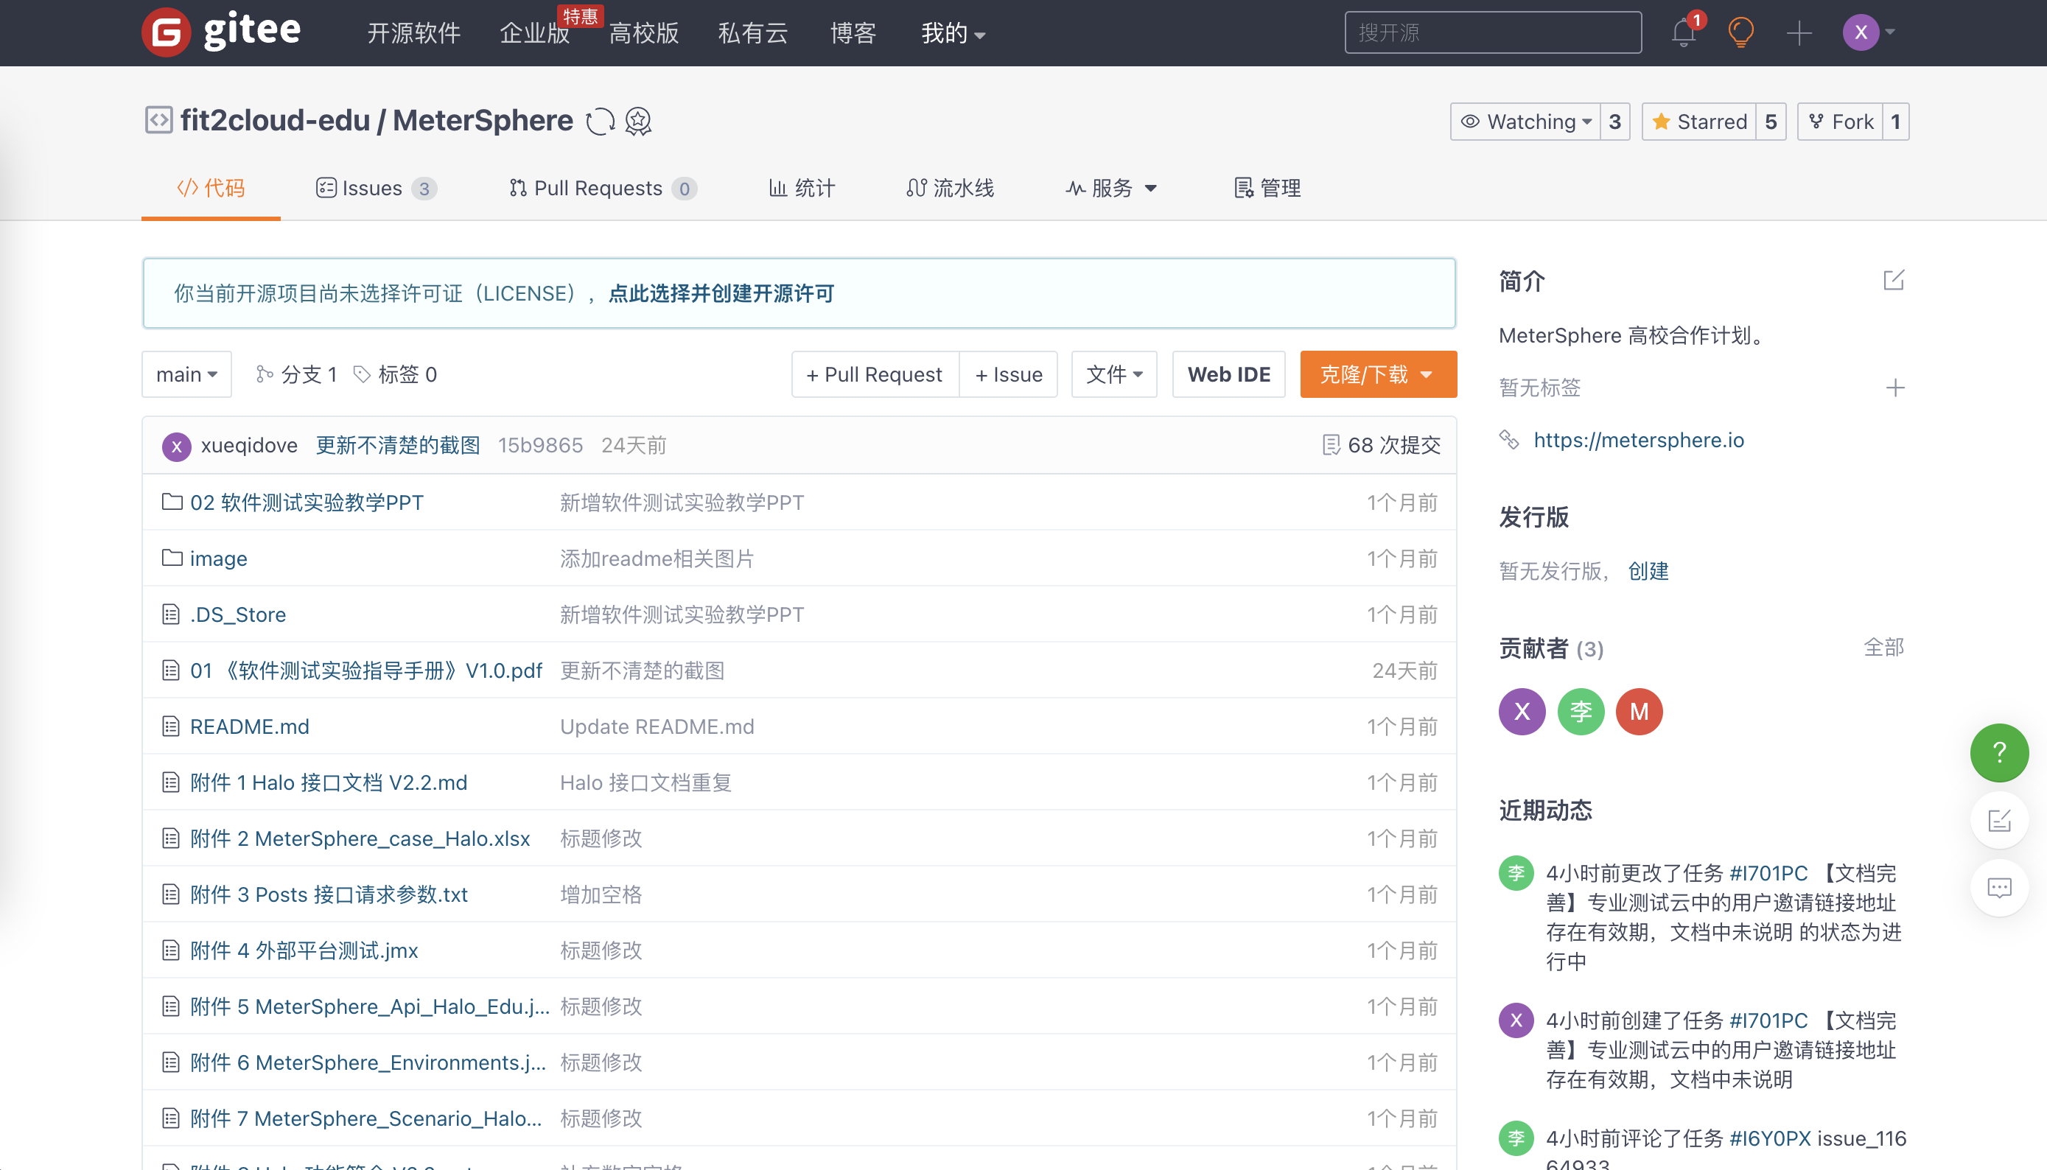
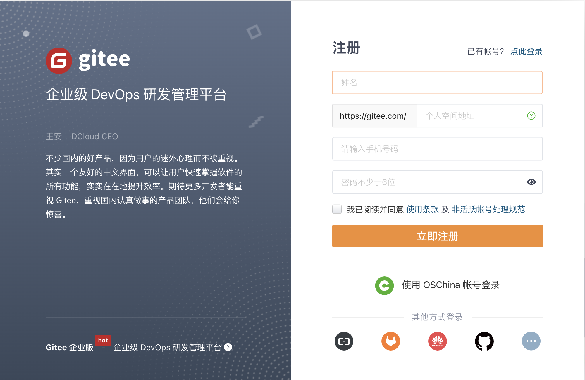
写在前面：获取资料
访问开源项目获取专业测试云高校合作相关资料：
GitHub 地 址：https://github.com/fit2cloud-edu/MeterSphere
Gitee 码云地址 ： https://gitee.com/fit2cloud-edu/MeterSphere
以码云为例：
点击 Gitee 码云项目地址
注册或直接登录

Slide 4
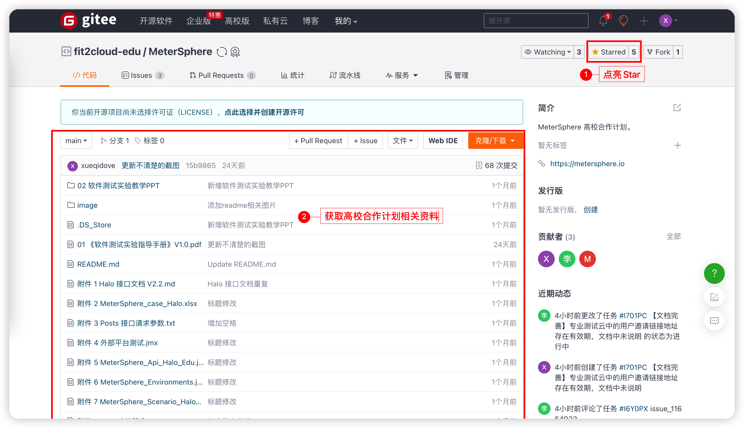
写在前面：点亮 Star 获取资料

Slide 5
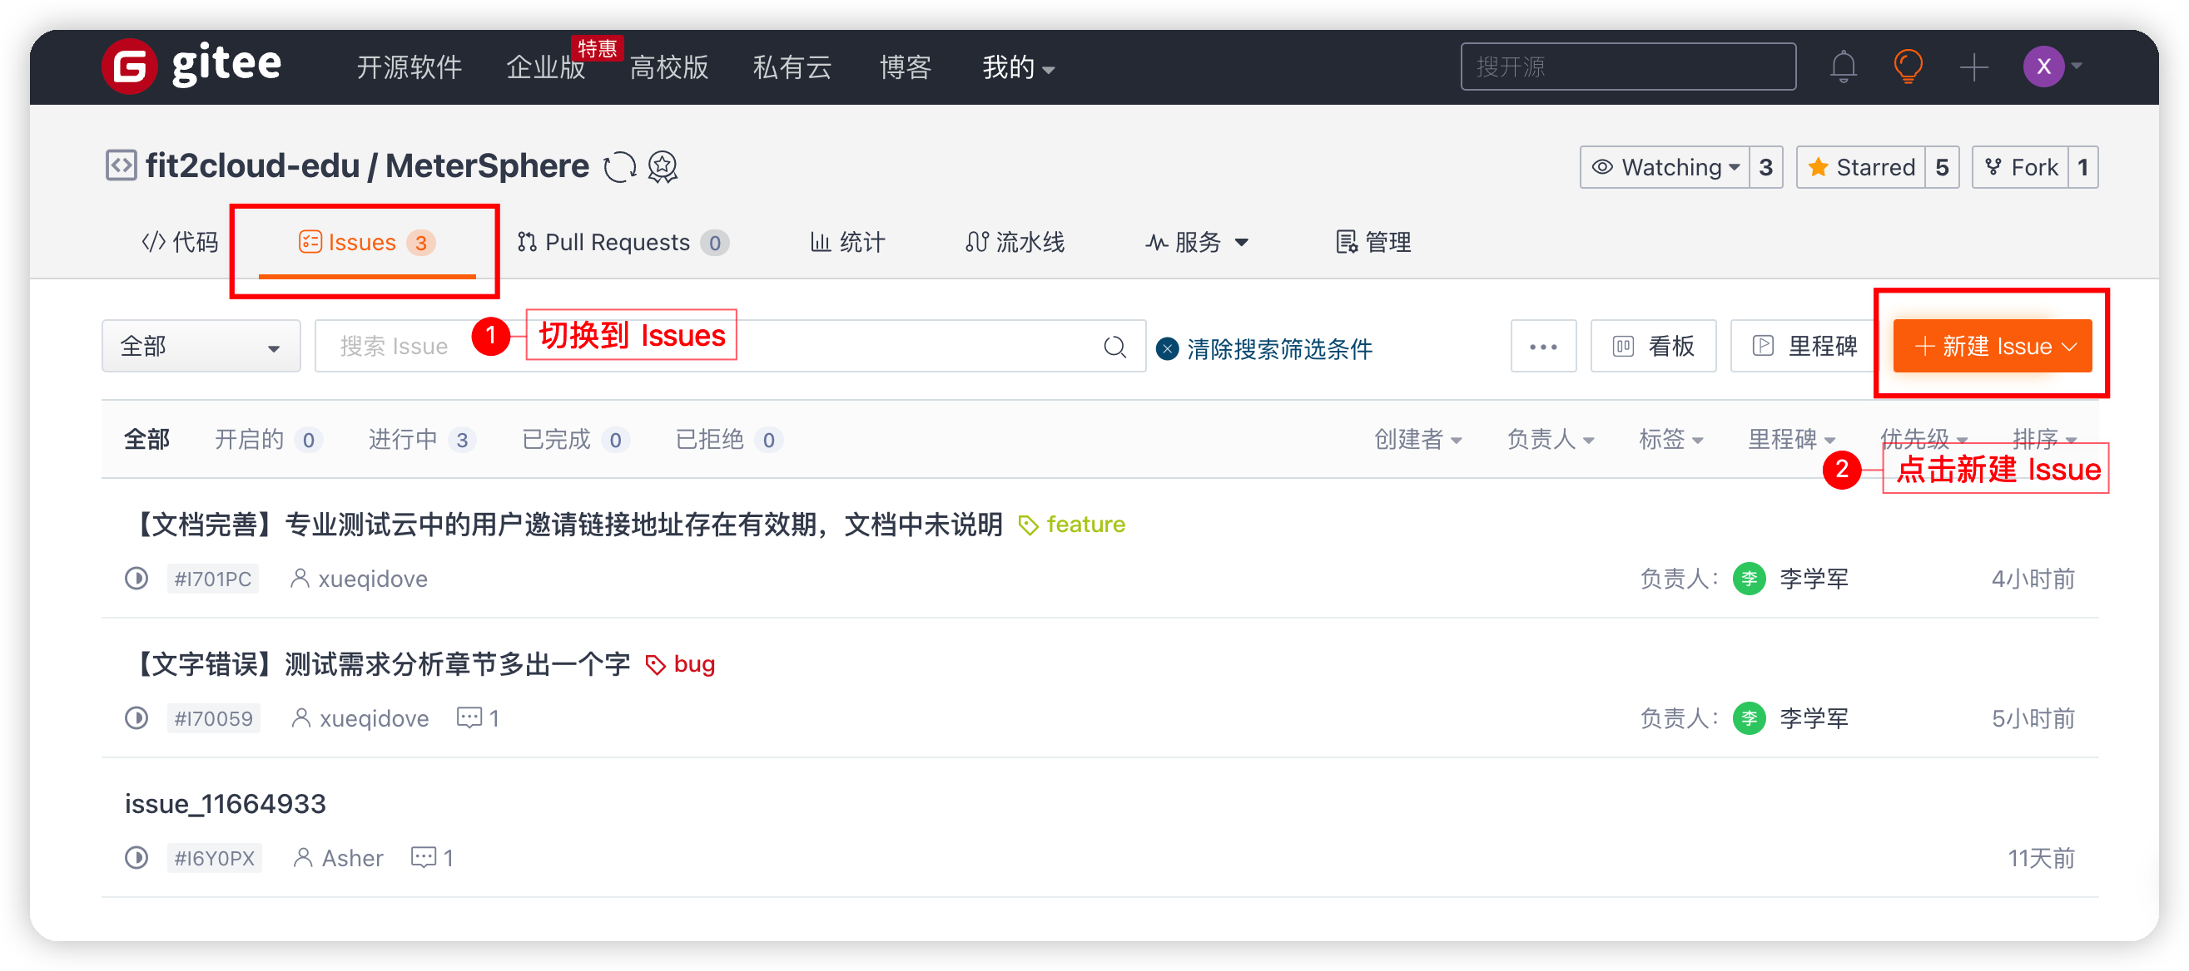
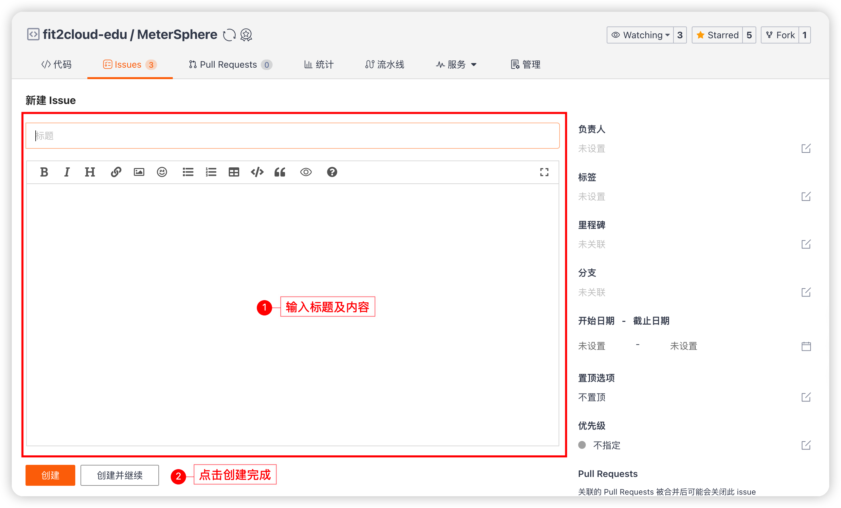
写在前面：发现问题提 Issues

Slide 6
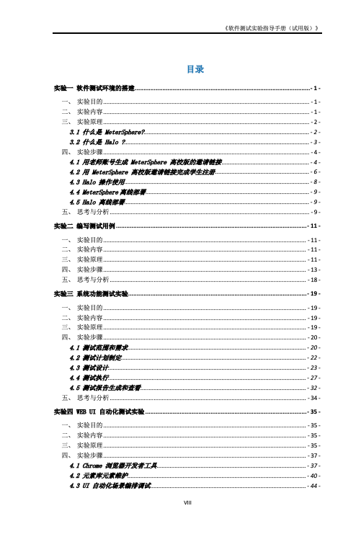
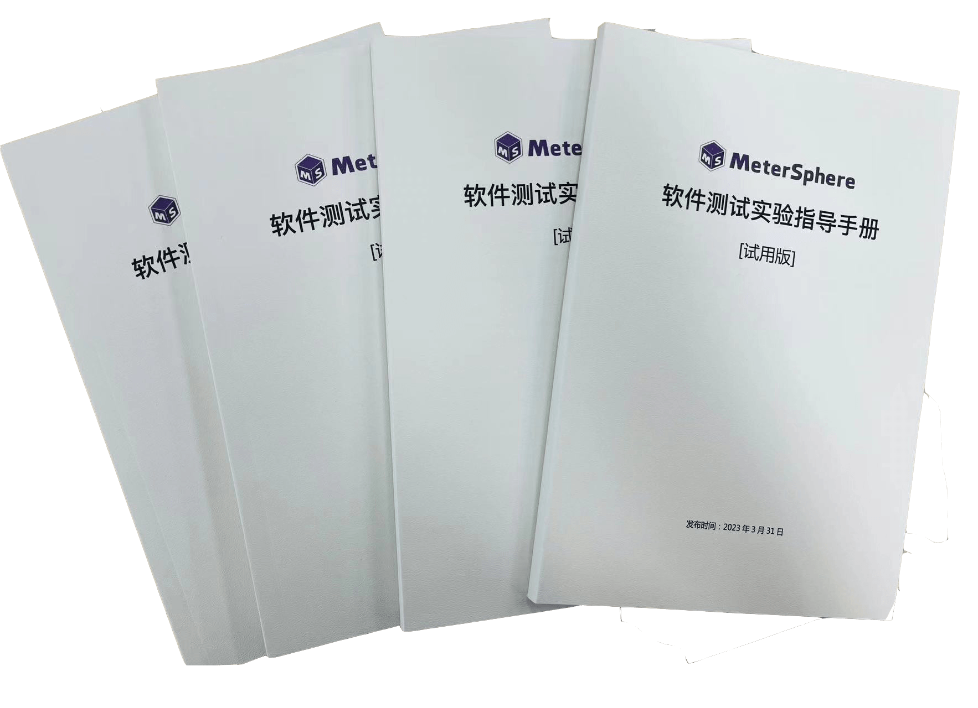
一、软件测试实验指导手册
下载地址：
GitHub地址：https://github.com/fit2cloud-edu/MeterSphere
码 云 地 址 ： https://gitee.com/fit2cloud-edu/MeterSphere

Slide 7
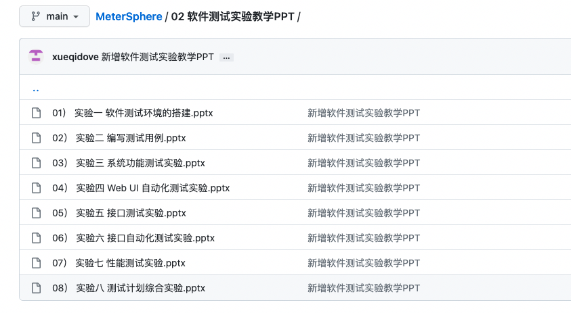
二、软件测试实验教学PPT
下载地址：
GitHub地址：https://github.com/fit2cloud-edu/MeterSphere
码 云 地 址 ： https://gitee.com/fit2cloud-edu/MeterSphere

Slide 8
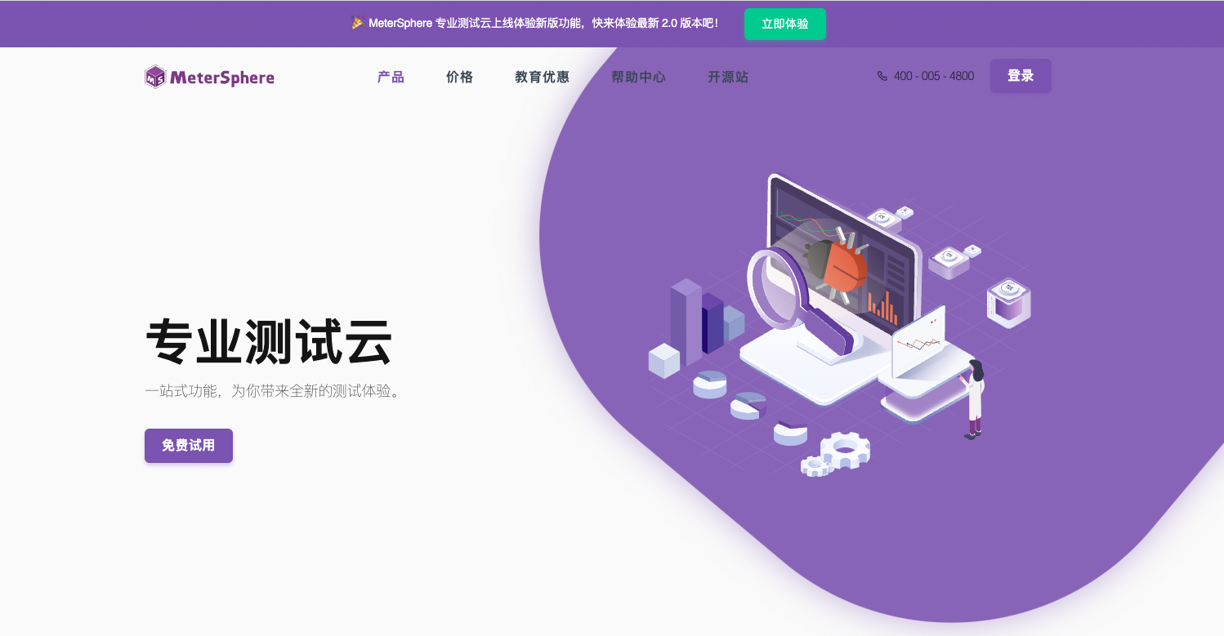
三、《MeterSphere 专业测试云》免费环境
访问地址：
https://www.metersphere.com/index

Slide 9

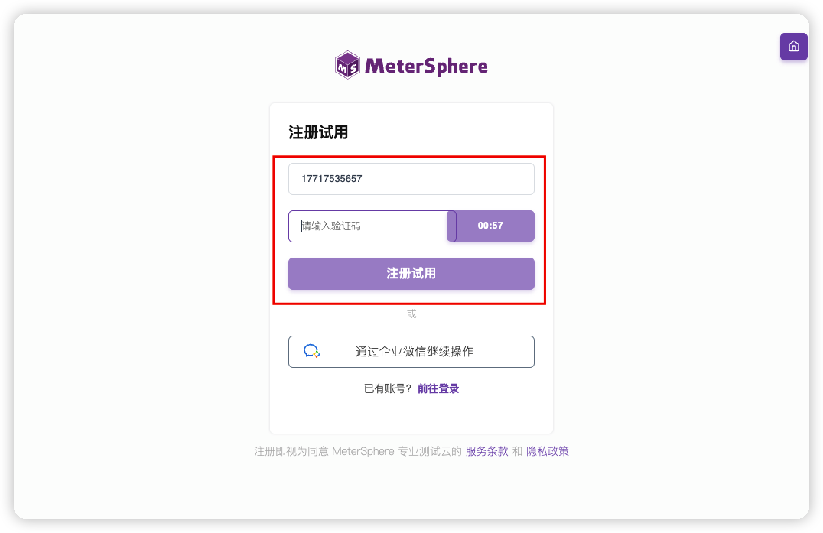
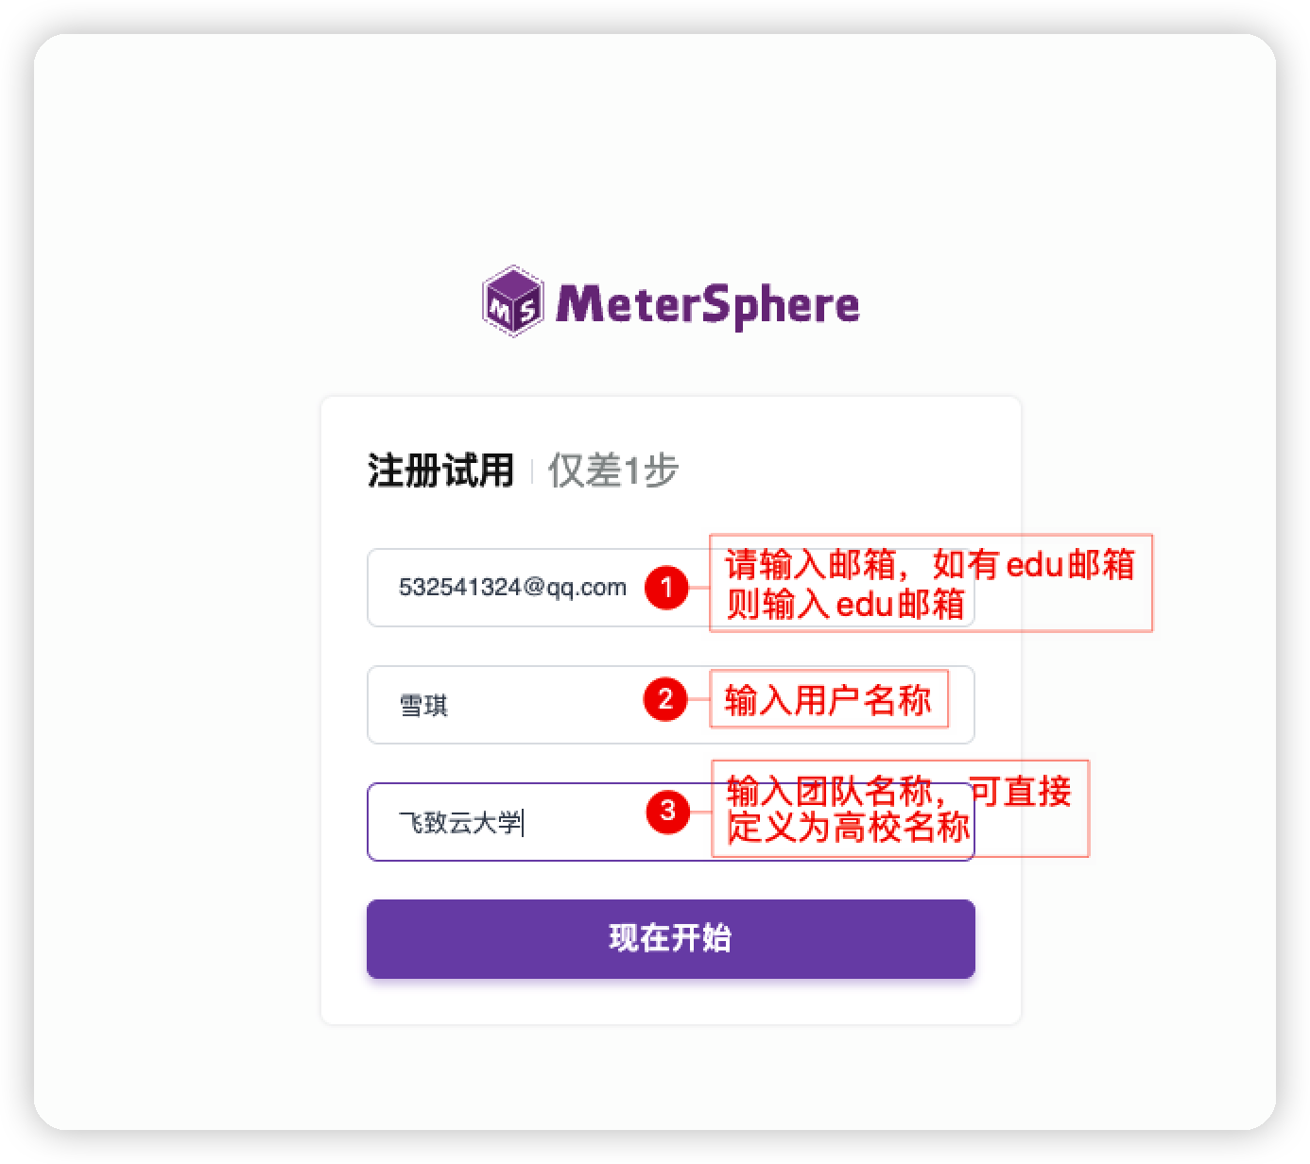
第一步：完成注册
飞致云学堂
访问地址：
https://www.metersphere.com/index

Slide 10
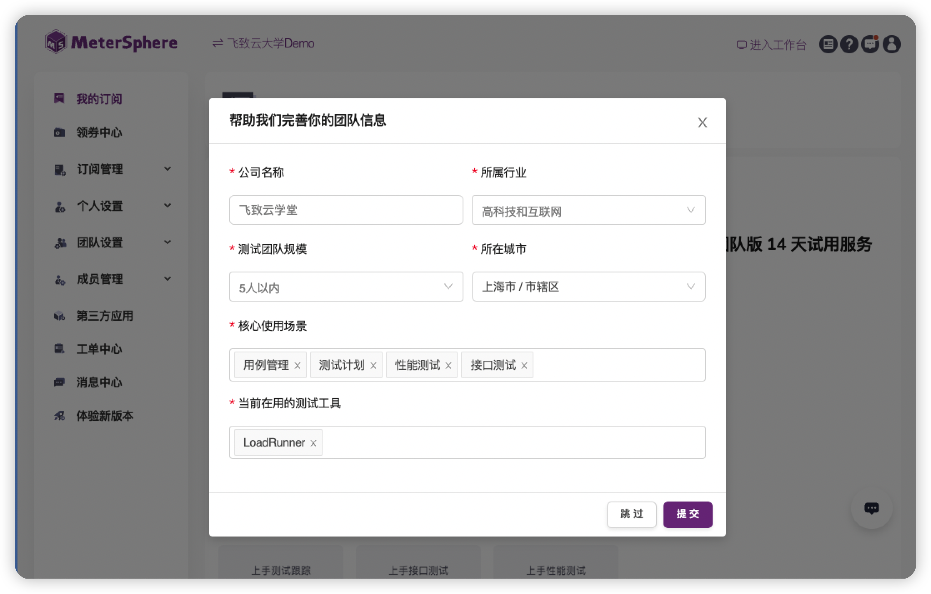
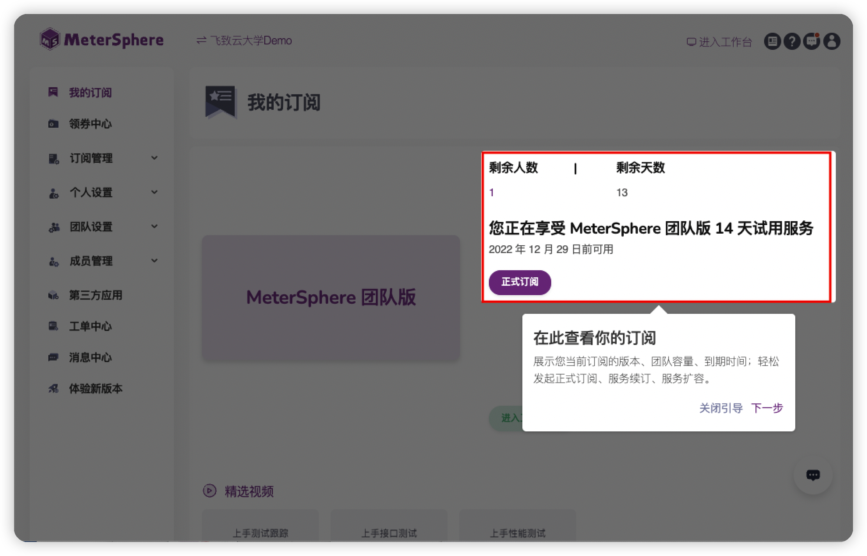
第一步：完成注册
访问地址：
https://www.metersphere.com/index

Slide 11
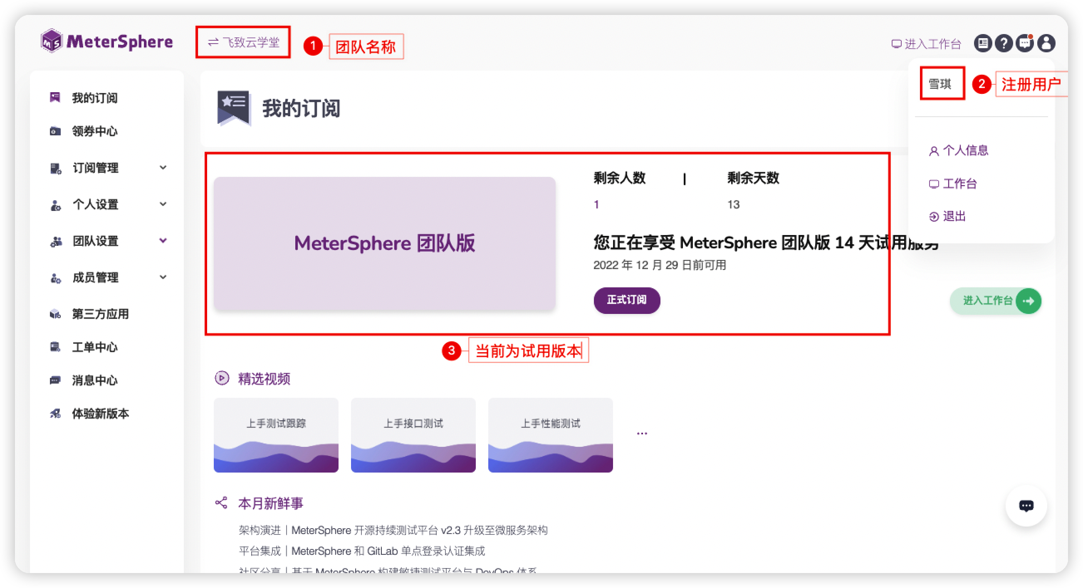
第一步：完成注册

Slide 12
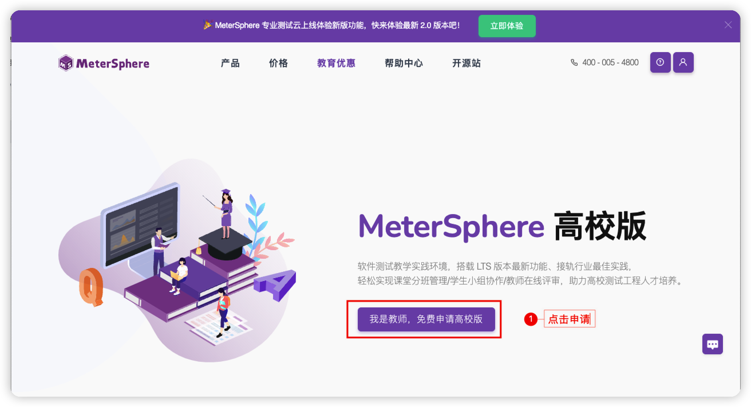
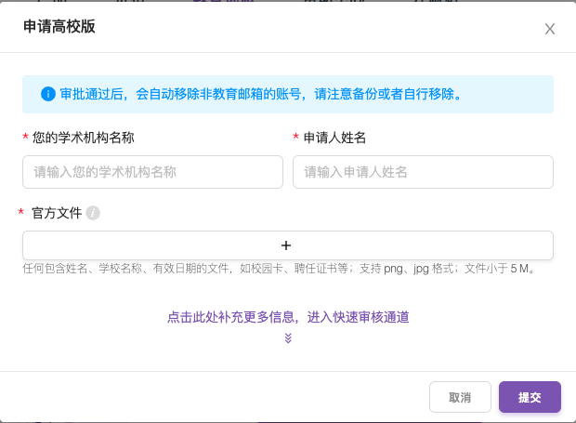
第二步：申请高校版
注意事项：
1、提交后需要审批，通过后会自动移除非教育邮箱的账号，请注意备份或者自行移除。
2、上传附件材料不要大于3M。

Slide 13
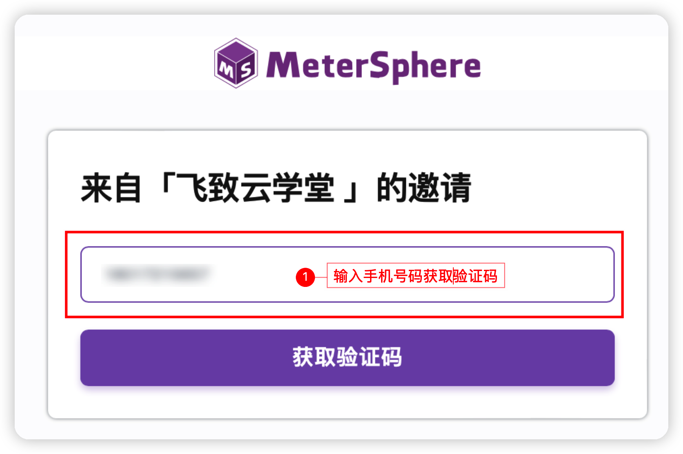
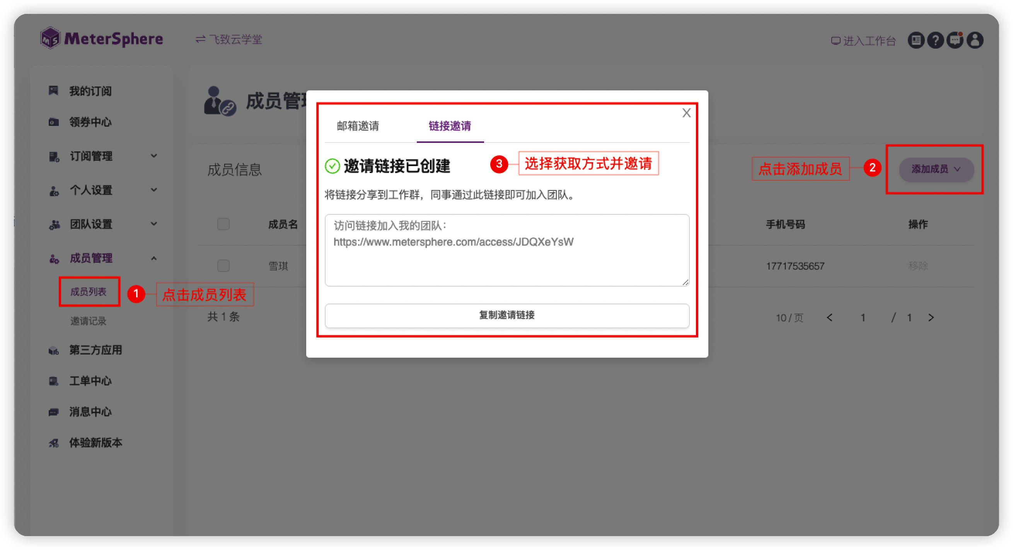
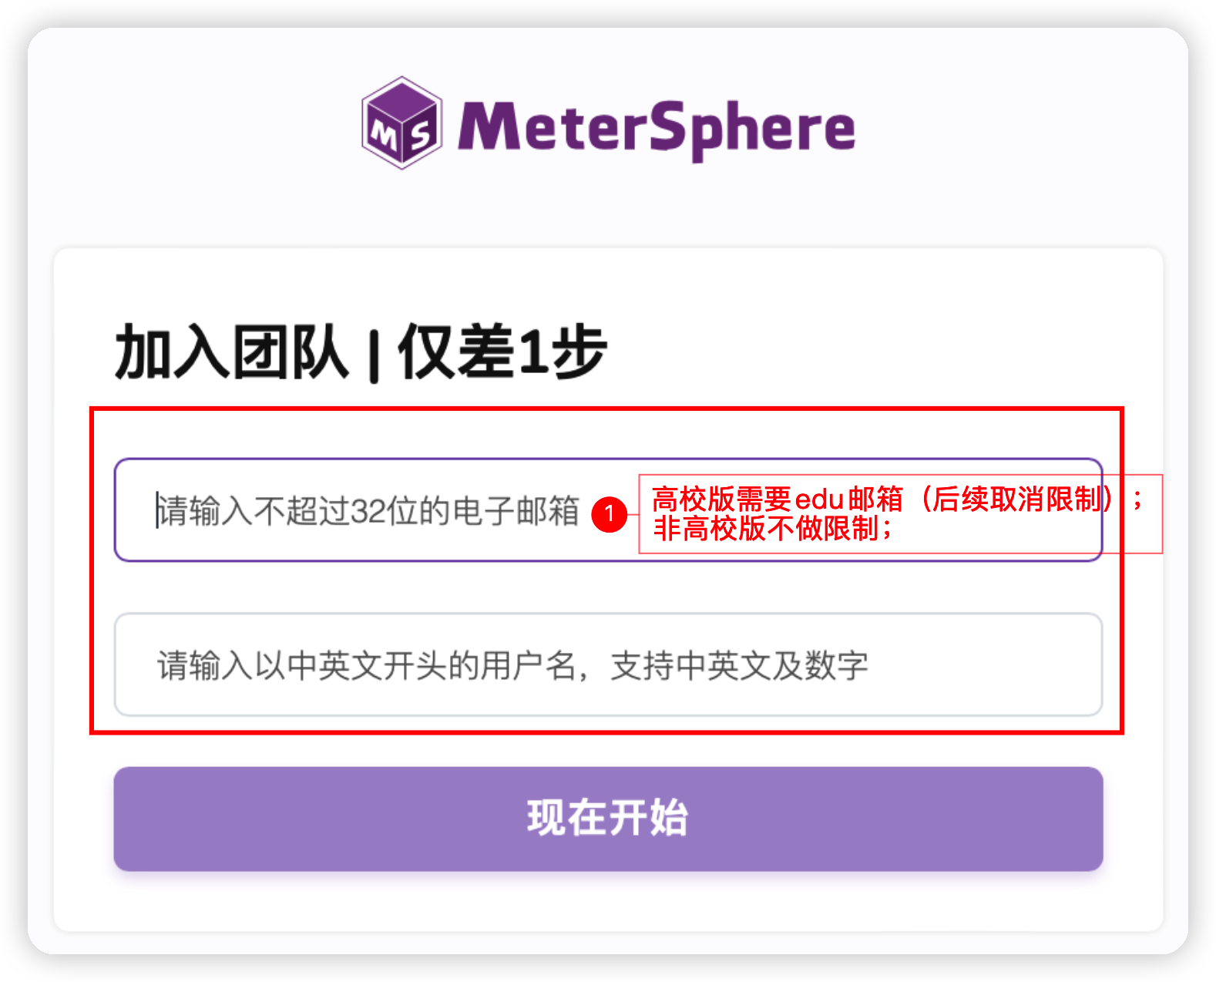
第三步：邀请用户
注意事项：
1、高校版默认为1年使用期、50个用户名额，后续可以跟进实际教学情况申请免费扩容 以及按年续期。

Slide 14
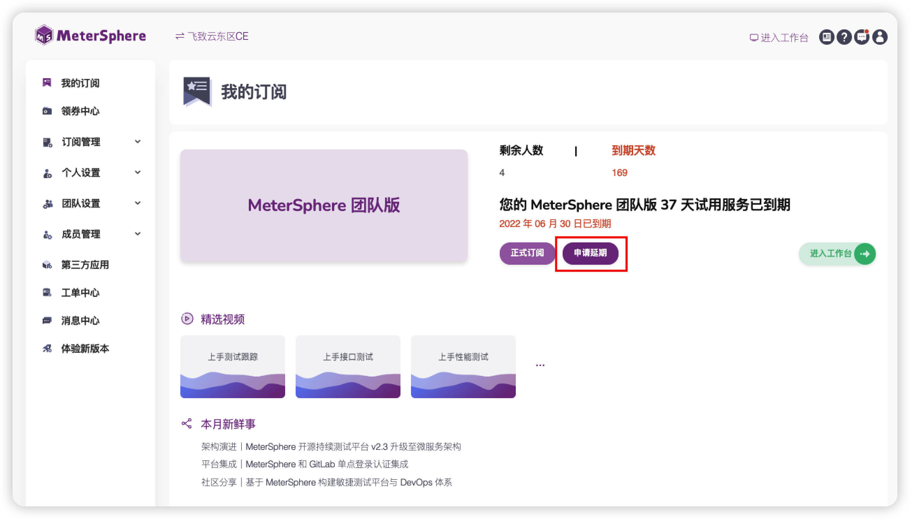
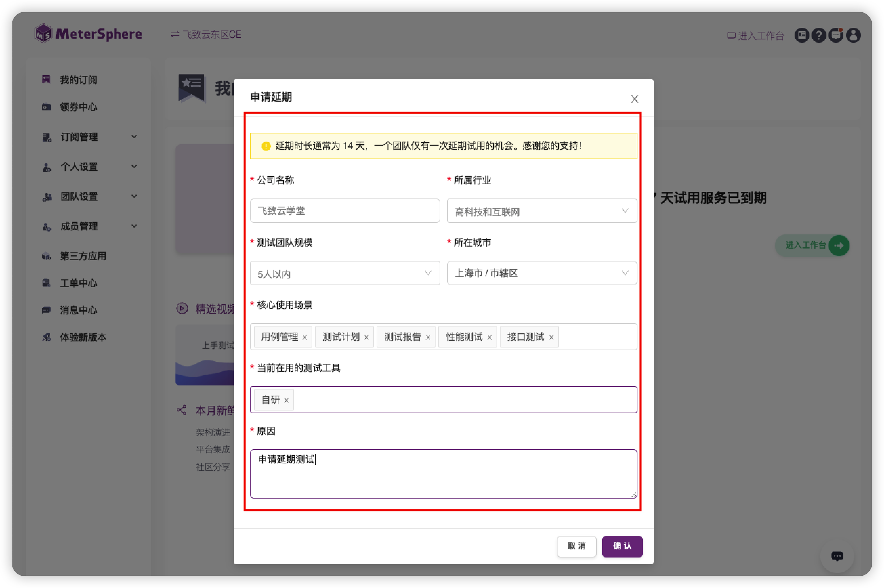
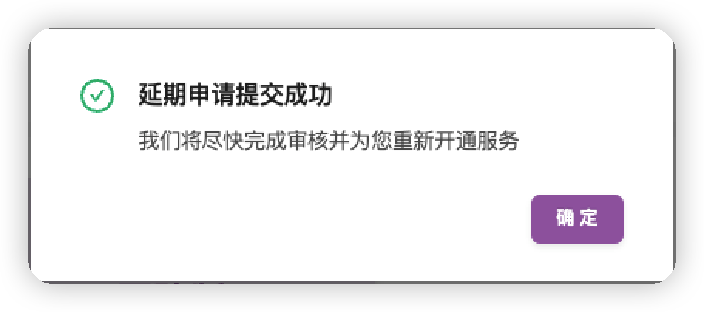
第四步：申请续期
注意事项：
1、到期不会清除历史数据，你仍可以进入工作台，对历史数据进行导出操作；
2、延期通过后，权限立即恢复，请重新登录以便继续使用；
3、高校版申请续期申请1年；

Slide 15
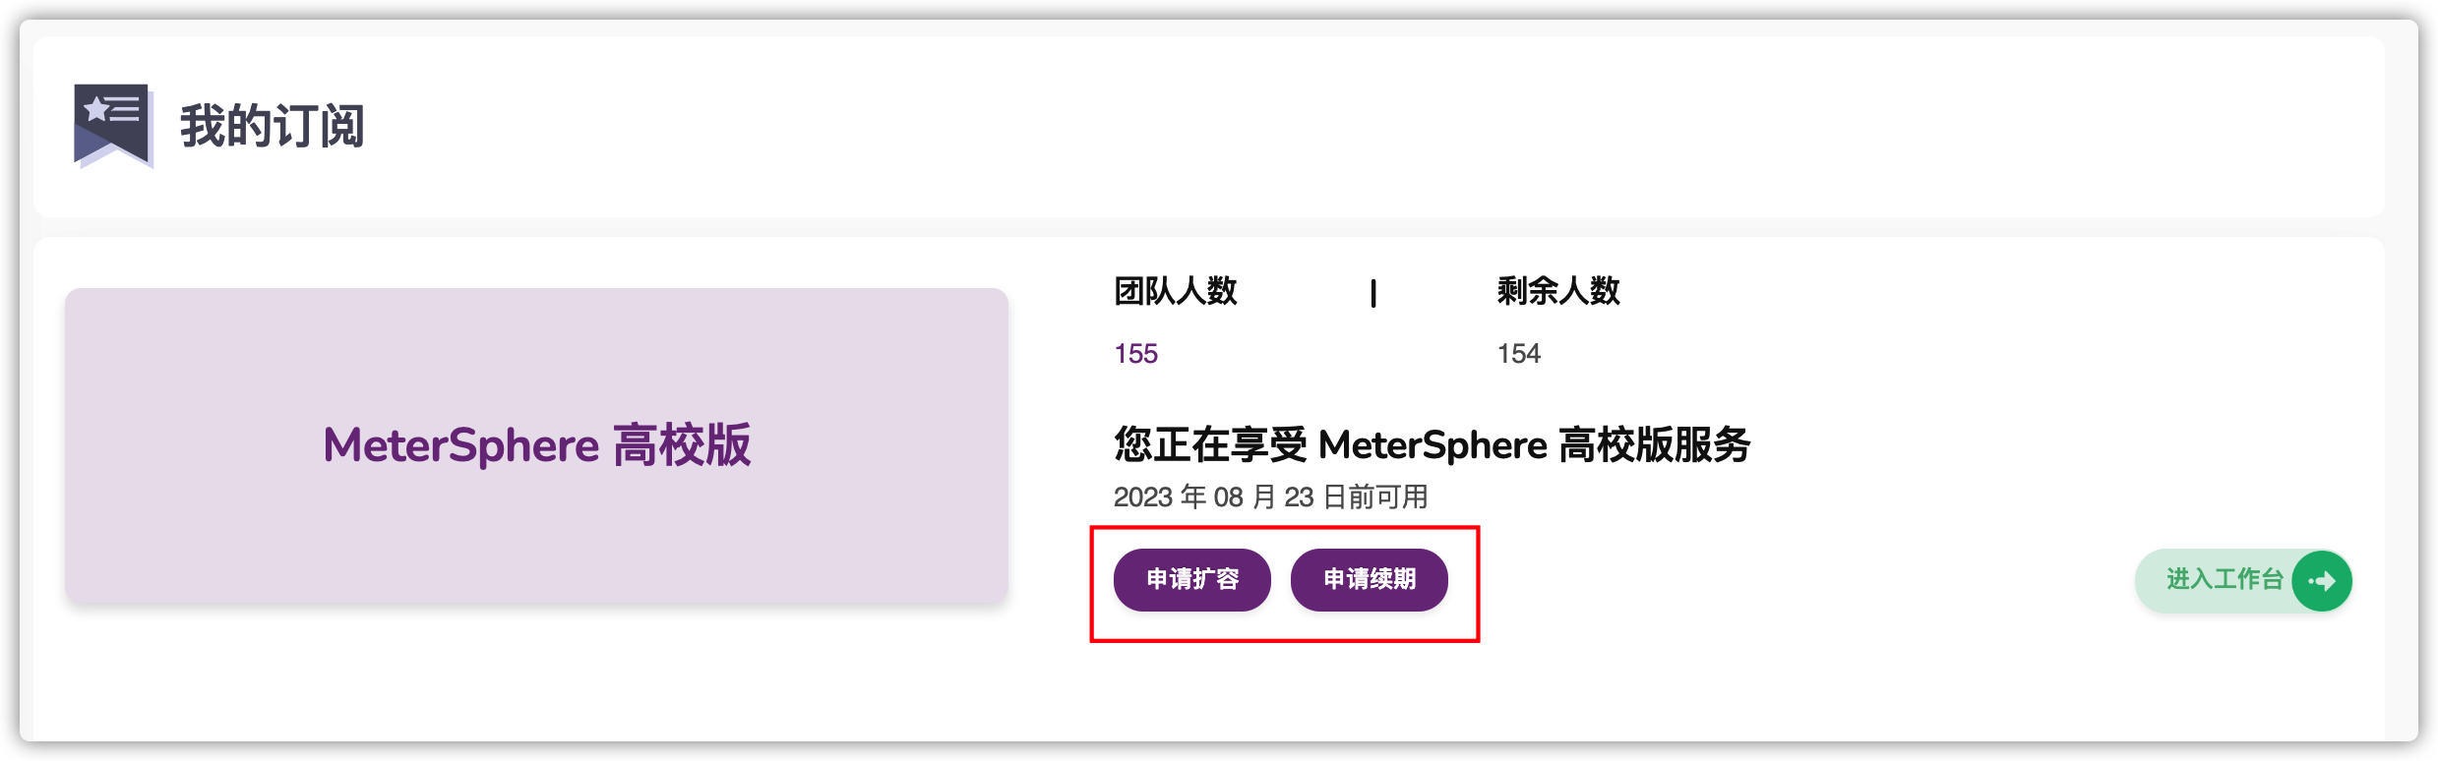
第五步：申请扩容
注意事项：
1、默认单个团队 50 人，如超过 50 可申请扩容，一个团队最高 200 人，若超过 200 人，可邀请另一位高校老师申请开通新团队；
2、如果资源使用不足也可申请扩容。

Slide 16
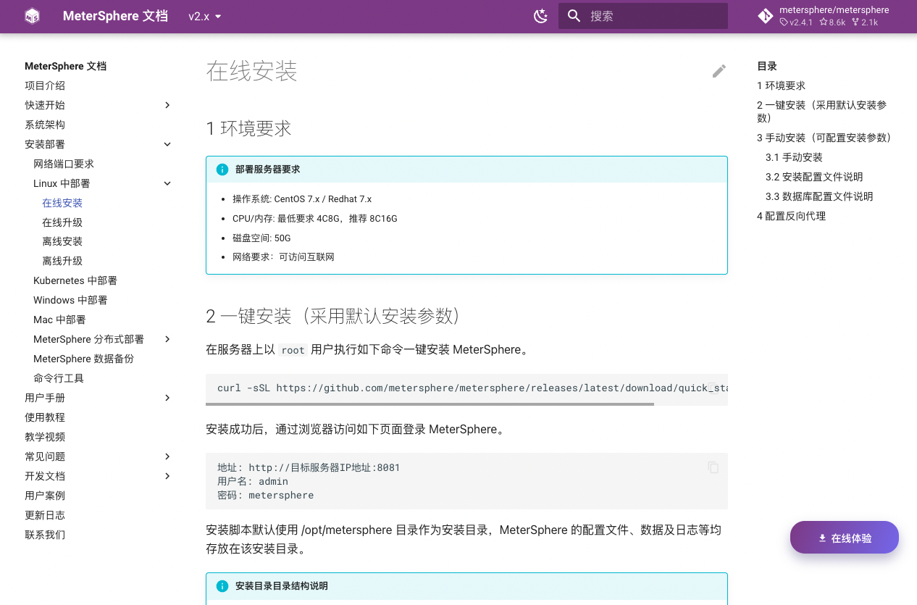
本地独立部署
MeterSphere 一站式开源持续测试平台
https://metersphere.io/docs/v2.x/installation/online_installation/

Slide 17
技术支持
扫码加入高校技术支持群

Slide 18
教研助学场景模拟
注册MeterSphere专业测试云高校版
邀请学生加入团队
为学生创建班级（项目）并完成分班
3-5人分组完成实验
开始测试实验
作业检查

Slide 19
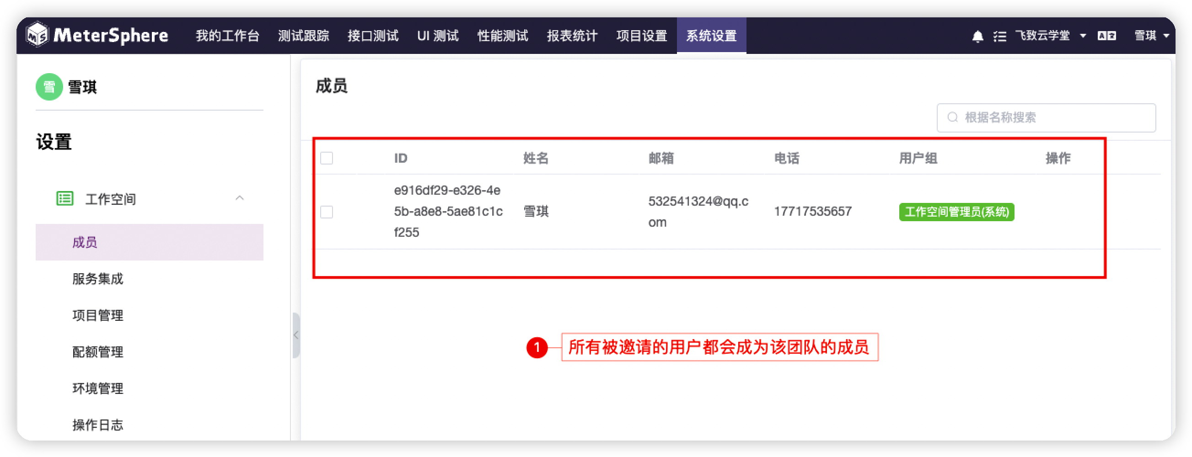
第一：邀请学生
1、邀请链接地址默认24小时过期，
2、如果过期的话通过点击【成员管理】-【邀请记录】-【链接邀请记录】重新启用即可。

Slide 20
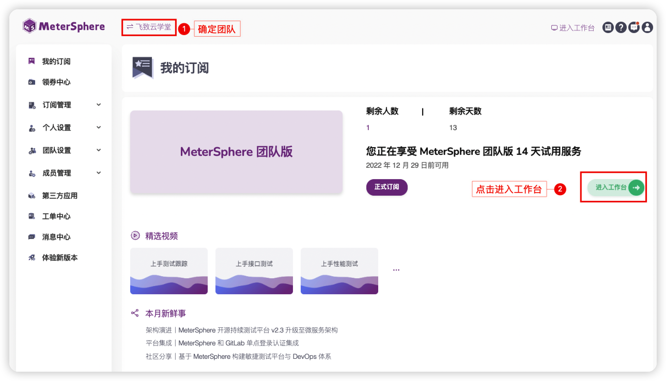
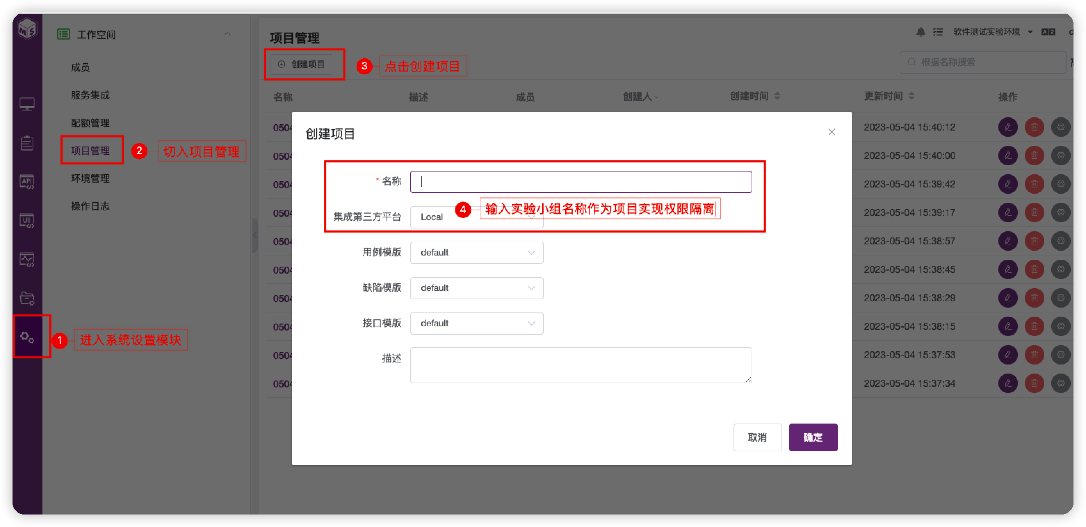
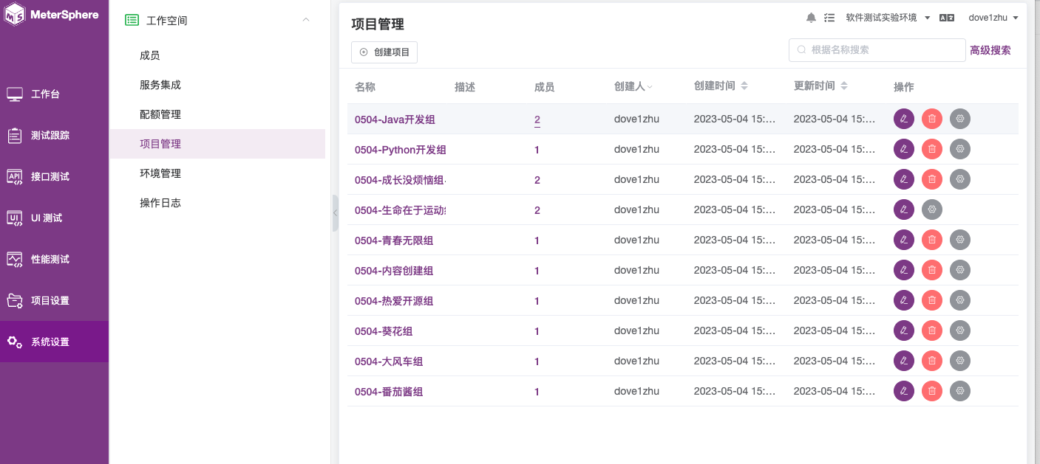
第二：创建实验小组
1、按照实验小组创建项目；
2、后续基于实验小组完成实验，老师基于项目完成作业核对检查。

Slide 21
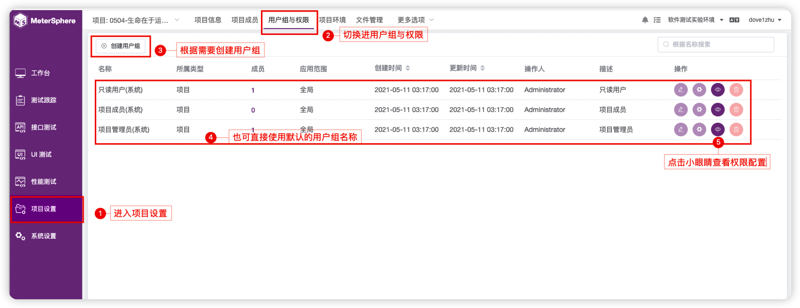
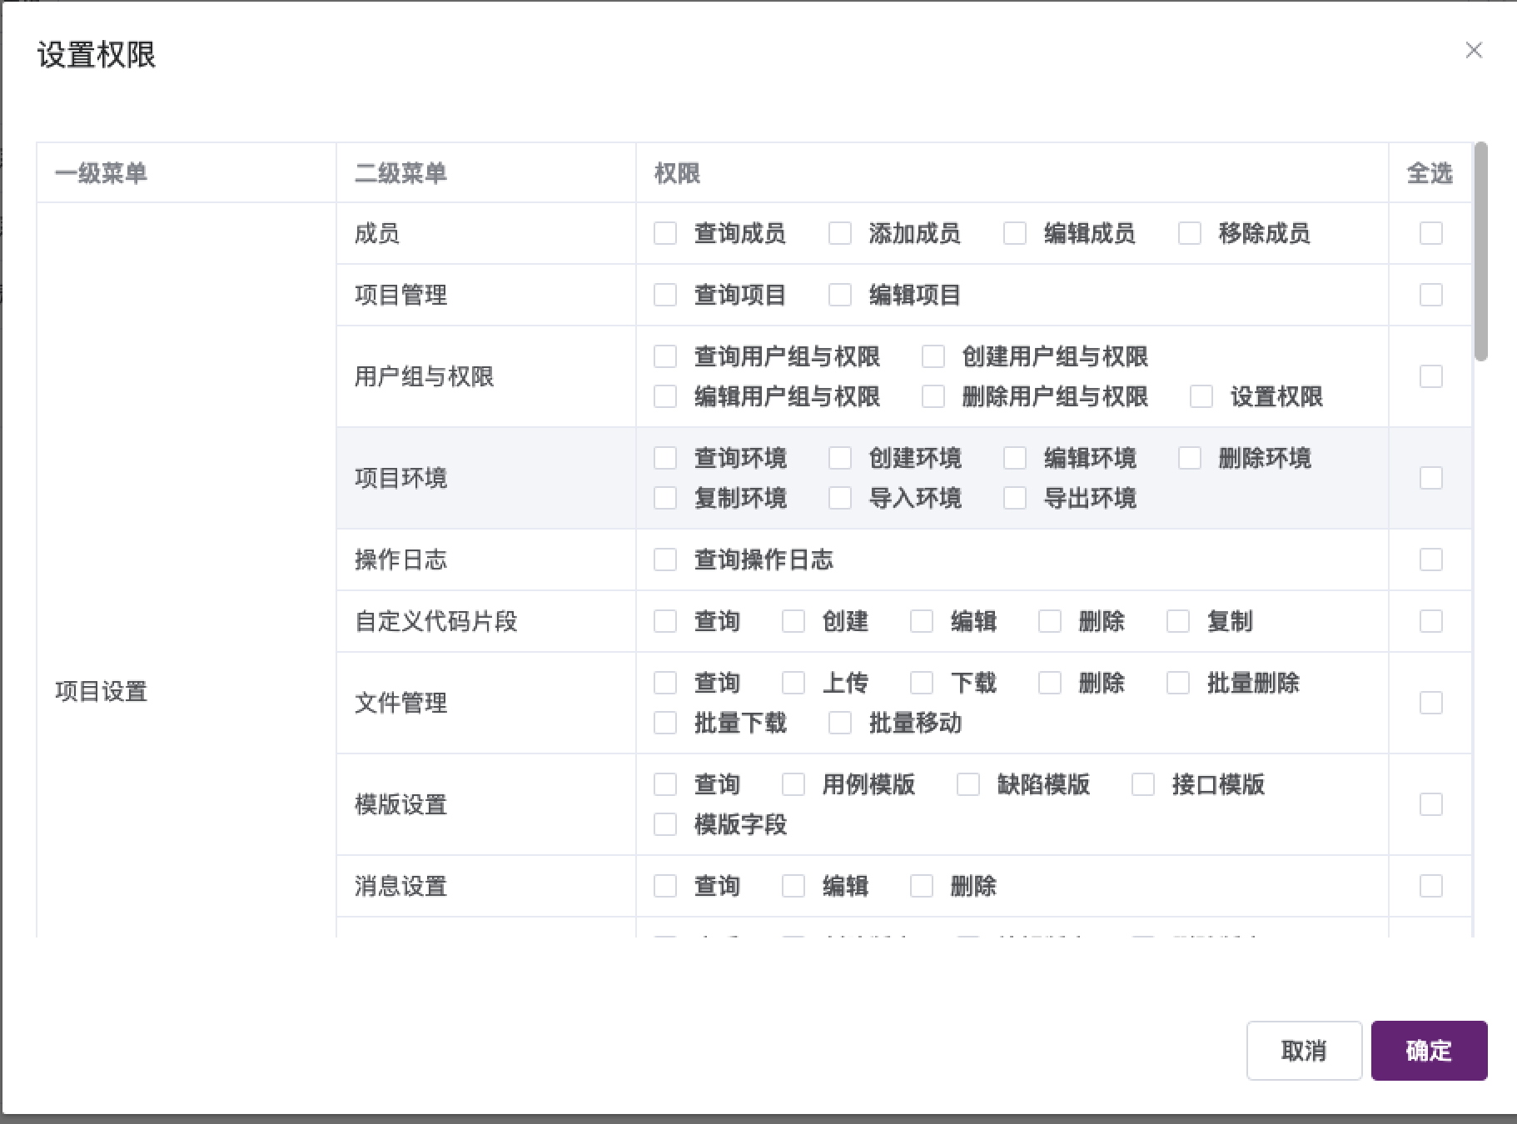
第三：实验小组角色配置
1、基于不同学生授权项目小组角色，小组负责人为项目管理员，普通用户为项目成员；
2、具体权限可点击小眼睛查看，如果不满足需求可以自定义用户组进行权限设置；

Slide 22
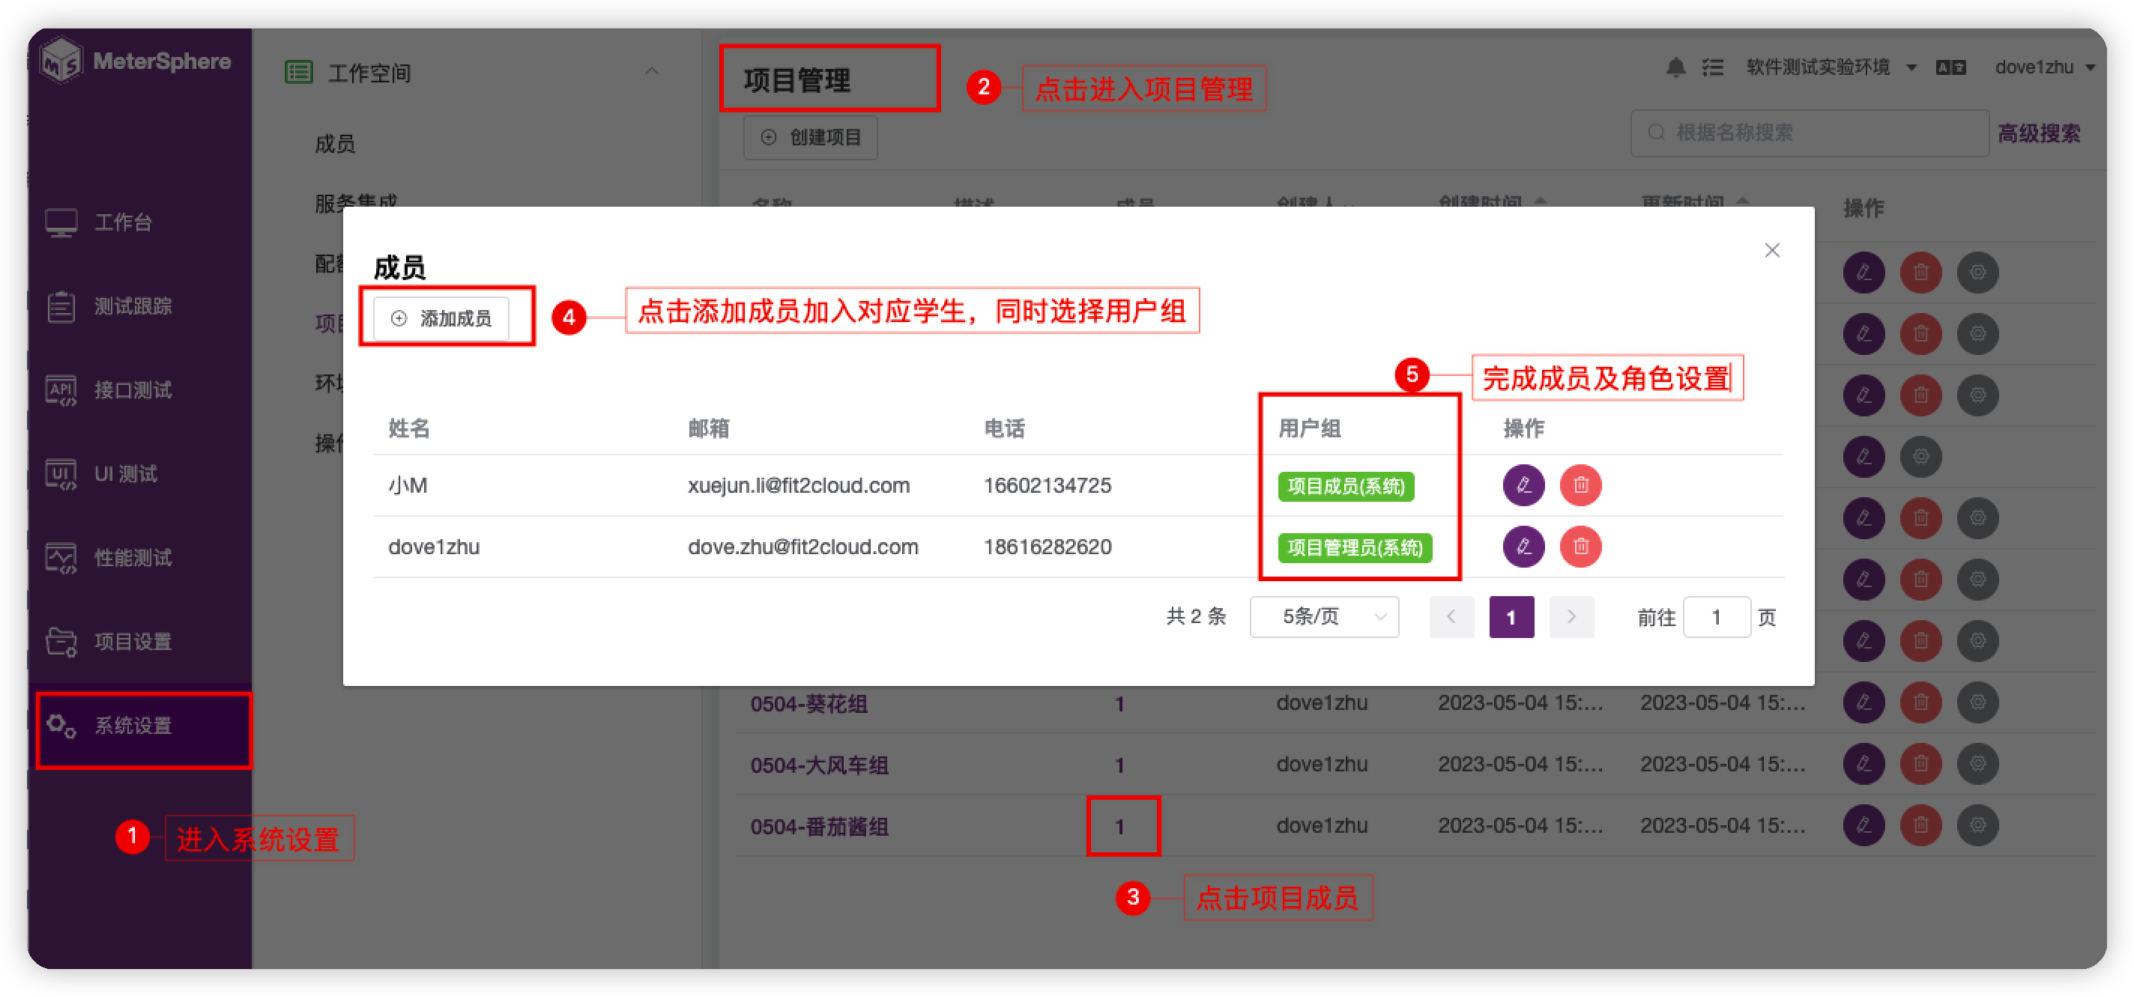
第四：实验组学生角色配置
1、基于不同学生授权项目小组角色，小组负责人为项目管理员，普通用户为项目成员；
2、具体权限可点击小眼睛查看，如果不满足需求可以自定义用户组进行授权；

Slide 23
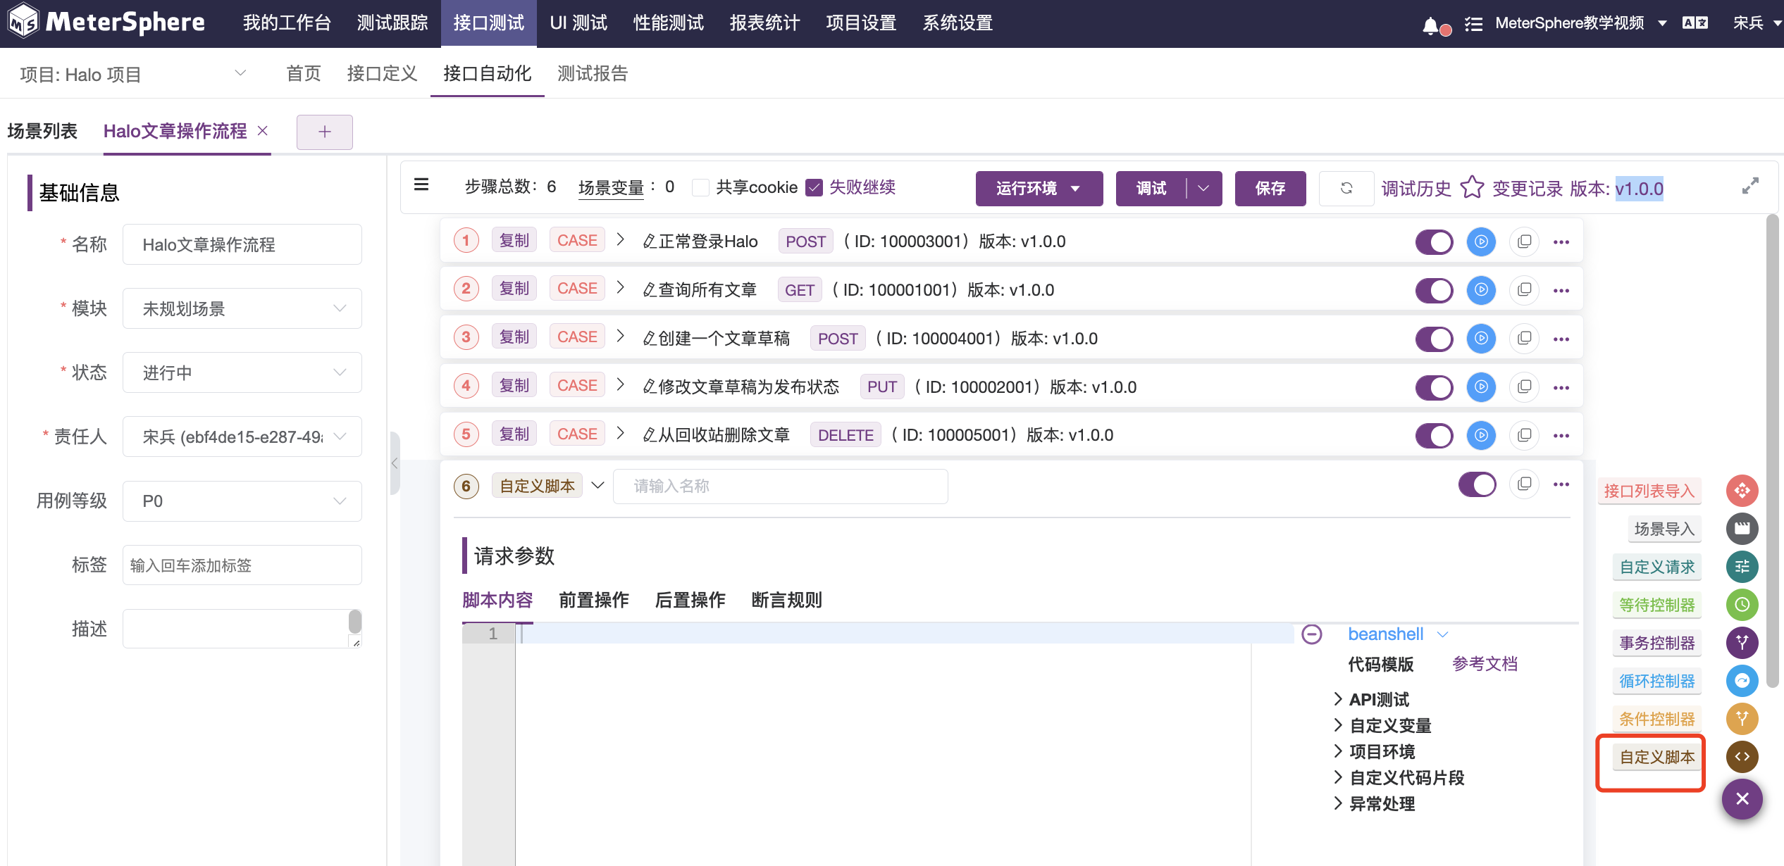
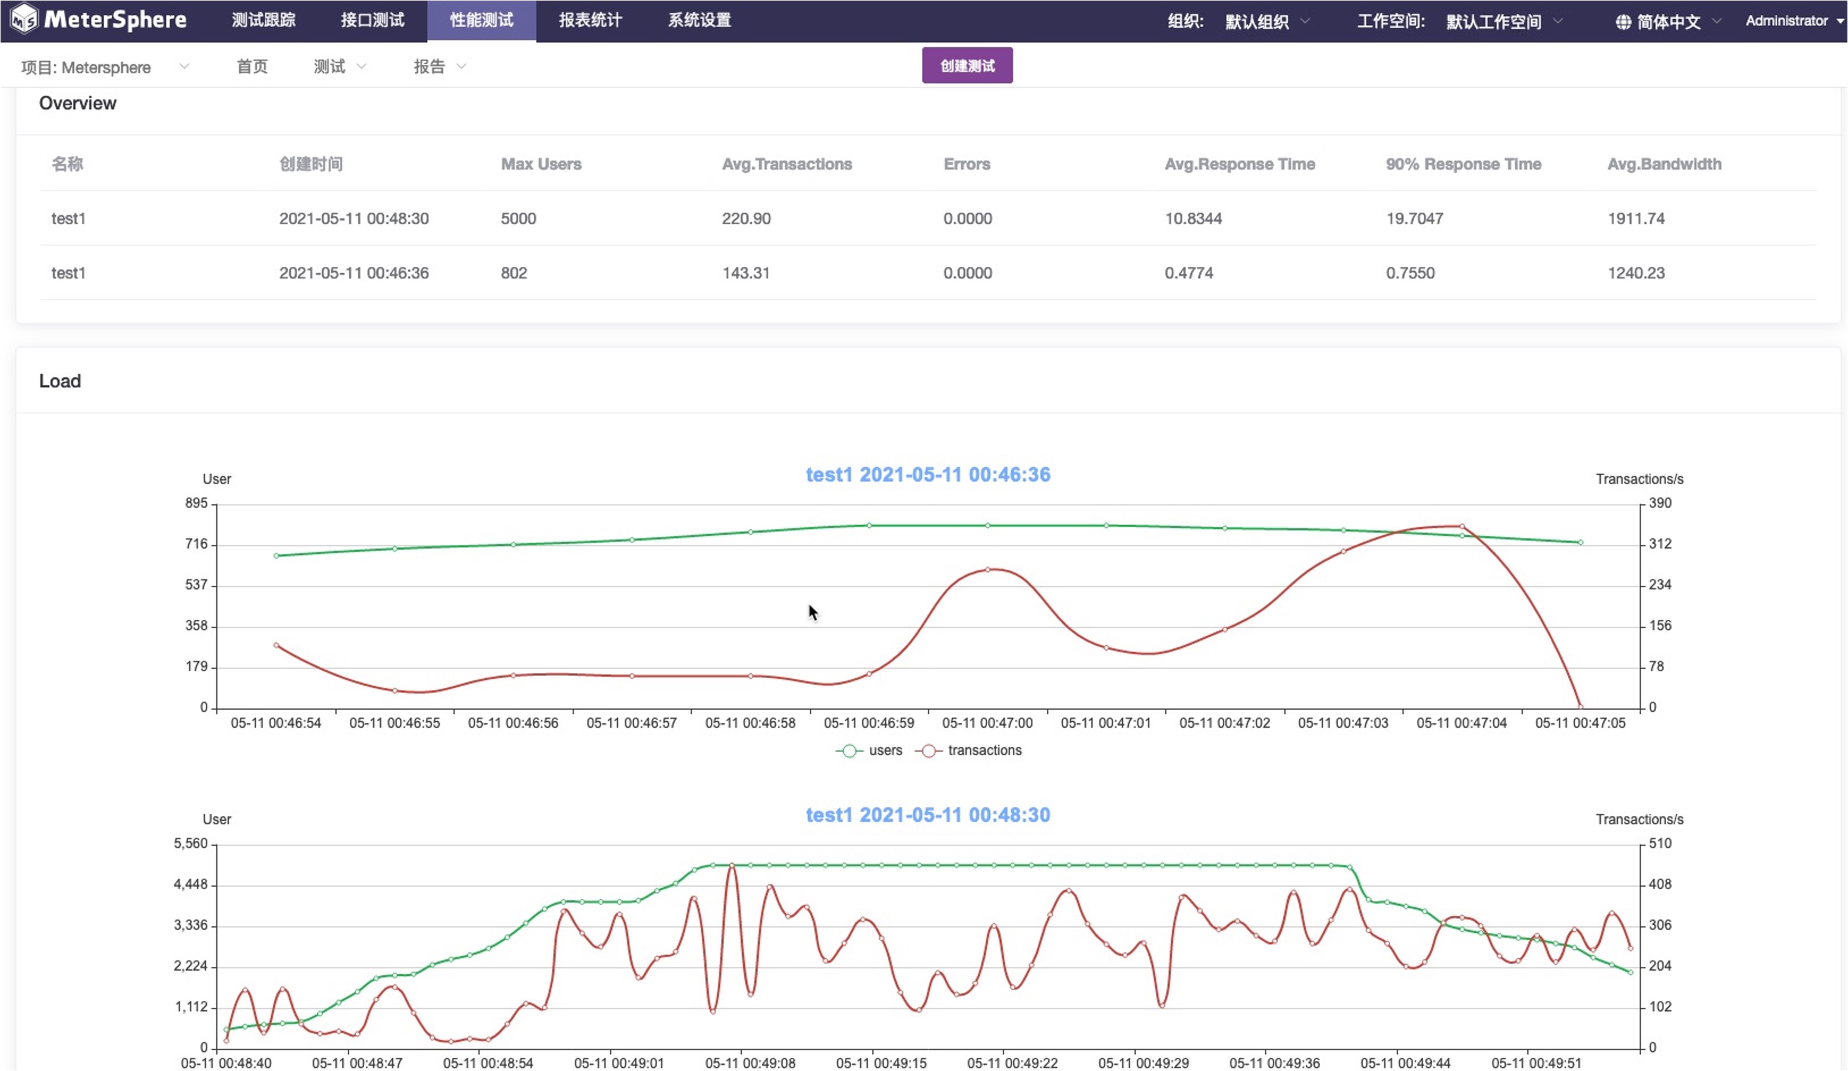
第五：测试实验
基于实验要求在MeterSphere中完成实验，包括功能测试用例创建、测试用例评审、测试计划制定、缺陷提交以及测试报告等，同时基于接口定义完成接口定义、接口测试用例、接口自动化测试、性能测试、UI自动化测试等等。

Slide 24
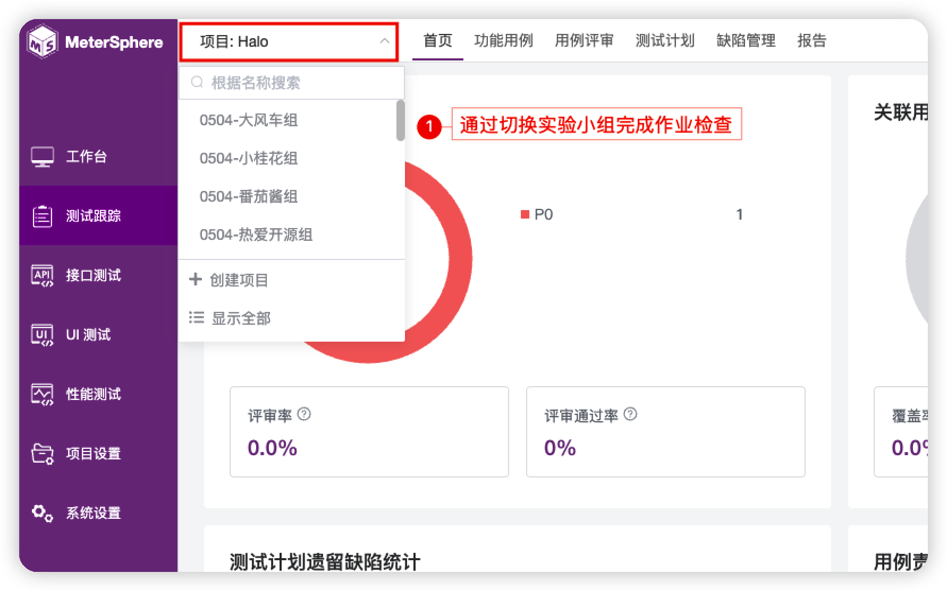
第六：实验小组作业检查
1、老师跟进实验小组情况完成作业检查；
2、其中也可分组进行用例编写、用例评审、测试报告查看等等。

Slide 25
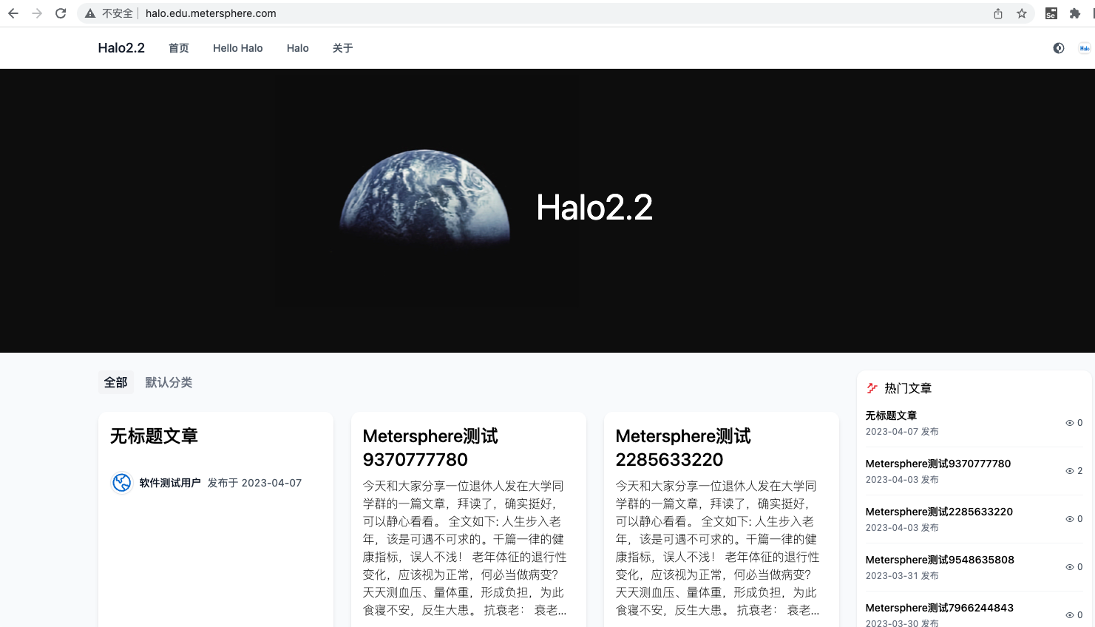
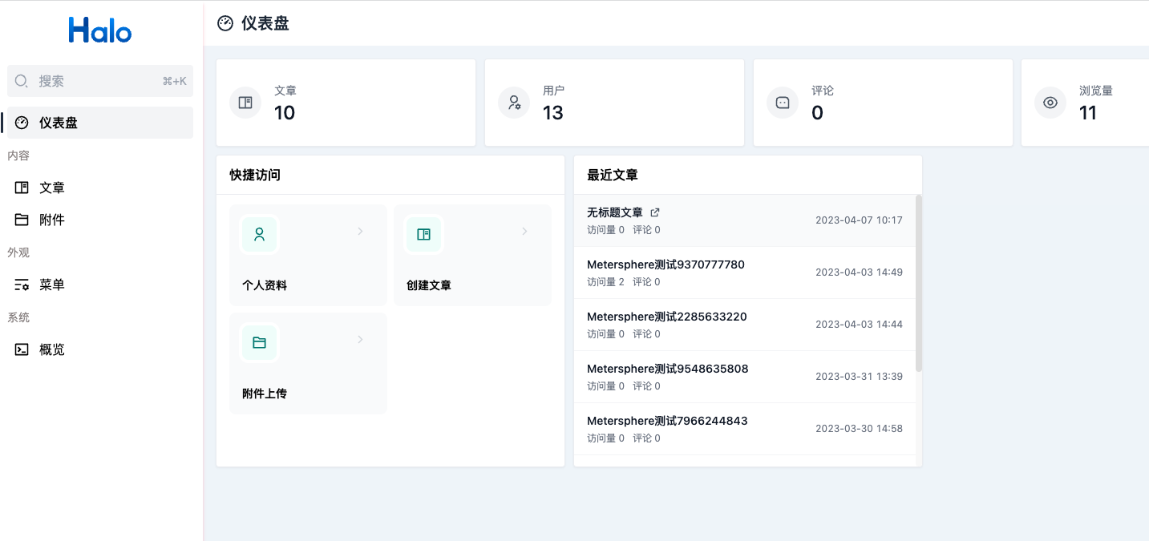
四、《Halo 开源建站工具》线上环境
访问地址：
前端访问页面：http://halo.edu.metersphere.com/
后端控制台页面：http://halo.edu.metersphere.com/ console/#/login

Slide 26

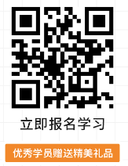
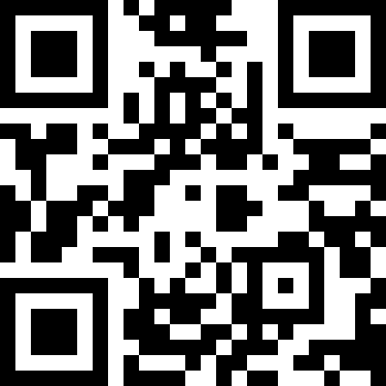
五、《MeterSphere 专业测试云》教学视频课程
时间安排 |  | 课时 |  | 课程内容
4月17日 周一 20:00 | 第一节 MeterSphere 初识 | 第一节 MeterSphere 初识 | MeterSphere 专业测试云简介，介绍软件测试基础理论， 以头部互联网公司的实际场景为例，演练 MeterSphere 平台的完整测试流程。 | MeterSphere 专业测试云简介，介绍软件测试基础理论， 以头部互联网公司的实际场景为例，演练 MeterSphere 平台的完整测试流程。
 | 作业1: 理论题目 + 完成MeterSphere Cloud 专业测试云的账户注册使用 | 作业1: 理论题目 + 完成MeterSphere Cloud 专业测试云的账户注册使用
4月19日 周三 20:00 | 第二节 接口测试之接口定义 | 第二节 接口测试之接口定义 | MeterSphere 接口定义功能介绍，演练接口定义、接口用例、环境管理、文件管理、前/后置脚本，以及 BeanShell 自定义代码使用方法。 | MeterSphere 接口定义功能介绍，演练接口定义、接口用例、环境管理、文件管理、前/后置脚本，以及 BeanShell 自定义代码使用方法。
 | 作业2: 理论题目 + 实操完成导入接口定义和执行接口用例 | 作业2: 理论题目 + 实操完成导入接口定义和执行接口用例
4月21日 周五 20:00 | 第三节 接口测试之接口自动化 | 第三节 接口测试之接口自动化 | MeterSphere 接口自动化功能介绍，以知名城市商业银行的使用场景为例，演练各种类型场景变量，循环控制器，等待控制器，条件控制的使用方法，以及接口自动化场景的编排技巧。 | MeterSphere 接口自动化功能介绍，以知名城市商业银行的使用场景为例，演练各种类型场景变量，循环控制器，等待控制器，条件控制的使用方法，以及接口自动化场景的编排技巧。
 | 作业3: 理论题目 + 实操完成接口自动化场景测试 | 作业3: 理论题目 + 实操完成接口自动化场景测试
4月24日 周一 20:00 | 第四节 性能测试之场景配置 | 第四节 性能测试之场景配置 | MeterSphere 性能测试功能介绍，使用 JMeter 执行性能测试，在 MeterSphere 平台演练性能测试场景配置、压力配置以及高级配置等内容。 | MeterSphere 性能测试功能介绍，使用 JMeter 执行性能测试，在 MeterSphere 平台演练性能测试场景配置、压力配置以及高级配置等内容。
 | 作业4: 理论题目 + 实操完成性能测试场景的配置和执行性能测试用例 | 作业4: 理论题目 + 实操完成性能测试场景的配置和执行性能测试用例
4月26日 周三 20:00 | 第五节 性能测试之性能调优 | 第五节 性能测试之性能调优 | MeterSphere 收集被测业务系统的各项监控指标，以重点 985 高校选课系统的压测场景为例，演练监控数据的收集和图表展示，制定优化解决方案，并执行性能调优过程。 | MeterSphere 收集被测业务系统的各项监控指标，以重点 985 高校选课系统的压测场景为例，演练监控数据的收集和图表展示，制定优化解决方案，并执行性能调优过程。
 | 作业5: 理论题目 + 实操完成被测业务系统的性能调优过程 | 作业5: 理论题目 + 实操完成被测业务系统的性能调优过程
4月28日 周五 20:00 | 第六节 MeterSphere 高级应用 | 第六节 MeterSphere 高级应用 | 演练 MeterSphere 的 Web UI 测试模块，以大型国企电信运营商的落地场景为例，演练自动化测试平台与企业 DevOps 平台的对接过程。 | 演练 MeterSphere 的 Web UI 测试模块，以大型国企电信运营商的落地场景为例，演练自动化测试平台与企业 DevOps 平台的对接过程。
 | 作业6: 理论题目 | 作业6: 理论题目

Slide 27
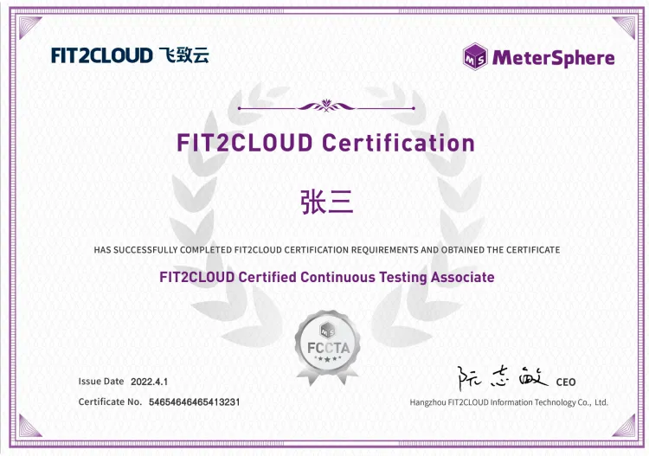
六、《MeterSphere 软件测试工程师》官方资格认证

Slide 28
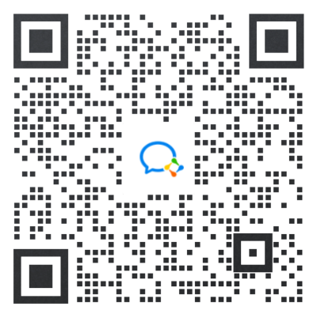



了解更多
访问官网
一键安装
进群交流
https://metersphere.io
curl -sSL https://github.com/metersphere/metersphere/releases/latest/download/quick_start.sh | sh
微信 / 企业微信扫码进群

Slide 29

www.metersphere.io

